Slide 1
STRUKTUR DATA (4) array stack dan queue

Slide 2
Stack
Stack bersifat LIFO (Last In First Out)
“Benda yang terakhir masuk ke dalam stack akan menjadi yang pertama keluar dari stack
Compo
Compo
VCD
Compo
VCD
VCD
TV
TV
TV
TV

Slide 3
Ilustrasi Stack
Contohnya, karena kita menumpuk Compo di posisi terakhir, maka Compo akan menjadi elemen teratas dalam tumpukan. Sebaliknya, karena kita menumpuk Televisi pada saat pertama kali, maka elemen Televisi menjadi elemen terbawah dari tumpukan. Dan jika kita mengambil elemen dari tumpukan, maka secara otomatis akan terambil elemen teratas, yaitu Compo.
Operasi-operasi/fungsi Stack
Push : digunakan untuk menambah item pada stack pada tumpukan paling atas
Pop : digunakan untuk mengambil item pada stack pada tumpukan paling atas
Clear : digunakan untuk mengosongkan stack
IsEmpty : fungsi yang digunakan untuk mengecek apakah stack sudah kosong
IsFull : fungsi yang digunakan untuk mengecek apakah stack sudah penuh

Slide 4
Stack with Array of Struct
Definisikan Stack dengan menggunakan struct
Definisikan konstanta MAX_STACK untuk menyimpan maksimum isi stack
Buatlah variabel array data sebagai implementasi stack
Deklarasikan operasi-operasi/function di atas dan buat implemetasinya

Slide 5
Program Stack
Deklarasi MAX_STACK
#define MAX_STACK 10
Deklarasi STACK dengan struct dan array data
typedef struct STACK{
int top;
char data[10][10];
};
Deklarasi/buat variabel dari struct
STACK tumpuk;

Slide 6
Program Stack (2)
Inisialisasi Stack
Pada mulanya isi top dengan -1, karena array dalam C dimulai dari 0, yang berarti stack adalah KOSONG!
Top adalah suatu variabel penanda dalam STACK yang menunjukkan elemen teratas Stack sekarang. Top Of Stack akan selalu bergerak hingga mencapai MAX of STACK sehingga menyebabkan stack PENUH!

Slide 7
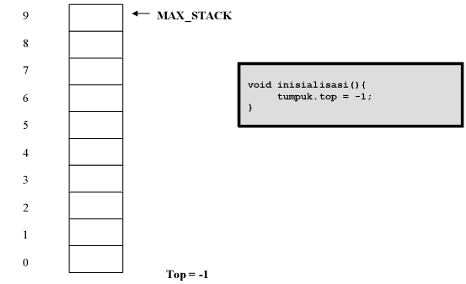
Program Stack (2)
Ilustrasi Stack pada saat inisialisasi!

Slide 8
Program Stack (3)
Fungsi IsFull
Untuk memeriksa apakah stack sudah penuh?
Dengan cara memeriksa top of stack, jika sudah sama dengan MAX_STACK-1 maka full, jika belum (masih lebih kecil dari MAX_STACK-1) maka belum full

Slide 9
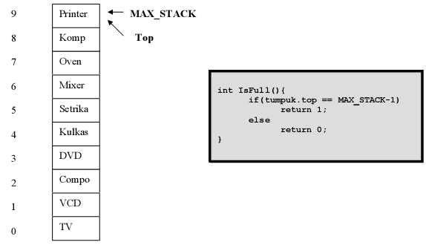
Program Stack (4)
Ilustrasi Stack pada kondisi Full

Slide 10
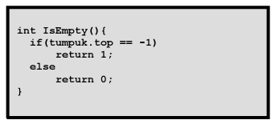
Program Stack (5)
Fungsi IsEmpty
Untuk memeriksa apakah stack masih kosong?
Dengan cara memeriksa top of stack, jika masih -1 maka berarti stack masih kosong!

Slide 11
Program Stack (6)
Fungsi Push
Untuk memasukkan elemen ke stack, selalu menjadi elemen teratas stack (yang ditunjuk oleh TOS)
Tambah satu (increment) nilai top of stack lebih dahulu setiap kali ada penambahan elemen stack.
Asalkan stack masih belum penuh, isikan data baru ke stack berdasarkan indeks top of stack setelah diincrement sebelumnya.

Slide 12
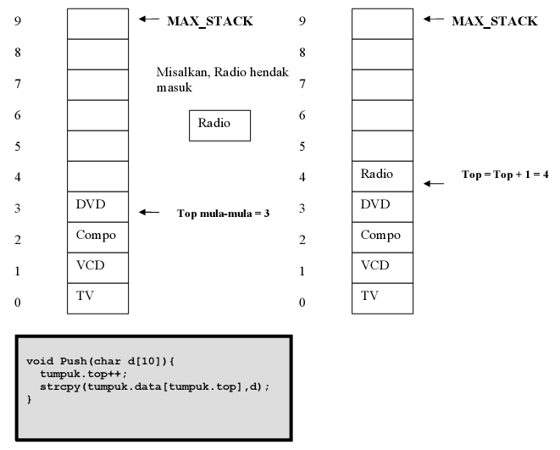
Program Stack (7)

Slide 13
Program Stack (8)
Fungsi Pop
Untuk mengambil elemen teratas (data yang ditunjuk oleh TOS) dari stack.
Ambil dahulu nilai elemen teratas stack dengan mengakses top of stack, tampilkan nilai yang akan dipop, baru dilakukan decrement nilai top of stack sehingga jumlah elemen stack berkurang

Slide 14
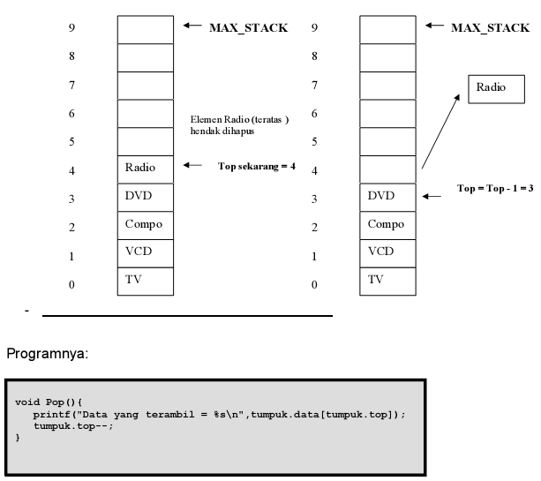
Program Stack (9)

Slide 15
Program Stack (10)
Fungsi Print
Untuk menampilkan semua elemen-elemen stack
Dengan cara looping semua nilai array secara terbalik, karena kita harus mengakses dari indeks array tertinggi terlebih dahulu baru ke indeks yang kecil!

Slide 16
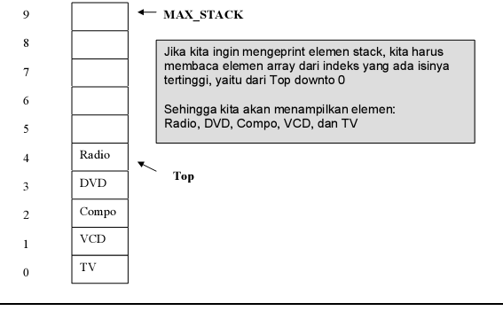
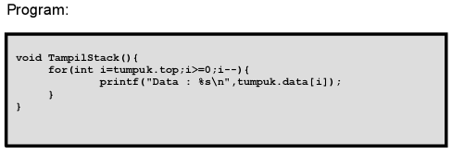
Program Stack (11)

Slide 17
Studi Kasus Stack
Pembuatan Kalkulator SCIENTIFIC
Misalkan operasi: 3 + 2 * 5
Operasi di atas disebut notasi infiks, notasi infiks tersebut harus diubah lebih dahulu menjadi notas postfix
3 + 2 * 5 notasi postfiksnya adalah 2 5 * 3 +

Slide 18
Studi Kasus Stack (2)
Pop Stack Soal:
Jika berupa operand, maka masukkan ke Stack Hasil
Jika berupa operator, maka:
Pop nilai pertama dari Stack Hasil
Pop nilai kedua dari Stack Hasil
Lakukan operasi sesuai dengan operator yang didapat.

Slide 19
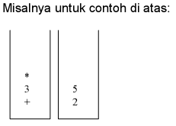
Studi Kasus Stack (3)
Operator * di pop dari Stack Soal, pop Stack Hasil dua kali, yaitu 5 dan 2 kemudian, simpan 5 ke dalam variabel misalnya a, dan 2 ke dalam variabel misalnya b.
Lalu lakukan operasi sesuai dengan operatornya, b <operator> a
Jadi b * a, yaitu 2 * 5 kemudian hasilnya disimpan lagi ke dalam StackHasil

Slide 20
Studi Kasus Stack (4)
Kemudian lakukan langkah yang sama, sampai selesai.
Pada contoh: operator + dipop dari Stack Soal, pop Stack Hasil dua kali, yaitu 3, disimpan pada variabel a, dan 2, disimpan pada variabel b. Kemudian lakukan operasi sesuai dengan operatornya, b <operator> a
Jadi b + a, yaitu 8 + 3 = 11.

Slide 21
Infix to Postfix Algorithm
Scan the Infix string from left to right.
Initialise an empty stack.
If the scannned character is an operand, add it to the Postfix string. If the scanned character is an operator and if the stack is empty Push the character to stack.
If the scanned character is an Operand and the stack is not empty, compare the precedence of the character with the element on top of the stack (topStack).
If topStack has higher precedence over the scanned character Pop the stack else Push the scanned character to stack. Repeat this step as long as stack is not empty and topStack has precedence over the character.
Repeat this step till all the characters are scanned.
(After all characters are scanned, we have to add any character that the stack may have to the Postfix string.) If stack is not empty add topStack to Postfix string and Pop the stack. Repeat this step as long as stack is not empty.
Return the Postfix string.

Slide 22
Contoh
a+b*c-d
Stack (kosong) dan Postfik (kosong)
Scan a
Postfik: a
Scan +
Stack: +
Scan b
Postfik: ab
Scan *, karena ToS (+) < *, maka add ke Stack
Stack: +*

Slide 23
Contoh
Scan c
Postfik: abc
Scan –, karena * > -, maka pop Stack, dan add ke Postfik
Stack: +
Postfik: abc*
Karena + <= -, maka pop Stack, dan add ke Postfik, karena Stack kosong, maka push – ke stack
Stack: -
Postfik: abc*+
Scan d
Postfik: abc*+d
Karena sudah habis, push ToS stack ke Posfix
Postfix: abc*+d-

Slide 24
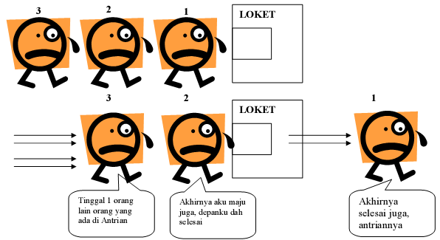
Queue Dengan Array
Bersifat FIFO
Elemen yang pertama masuk ke antrian akan keluar pertama kalinya
DEQUEUE adalah mengeluarkan satu elemen dari suatu Antrian
Antrian dapat dibuat dengan menggunakan: Liniear Array dan Circular Array

Slide 25
Queue Linier Array
Terdapat satu buah pintu masuk di suatu ujung dan satu buah pintu keluar di ujung satunya
Sehingga membutuhkan 2 variabel: Head dan Tail

Slide 26
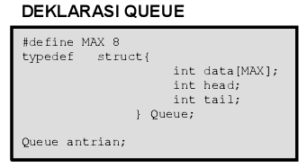
Queue (2)
Operasi-operasi:
Create()
Untuk menciptakan dan menginisialisasi Queue
Dengan cara membuat Head dan Tail = -1

Slide 27
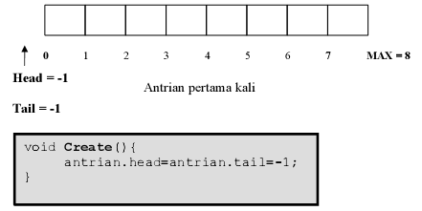
Queue (3)

Slide 28
Queue (4)
IsEmpty()
Untuk memeriksa apakah Antrian sudah penuh atau belum
Dengan cara memeriksa nilai Tail, jika Tail = -1 maka empty
Kita tidak memeriksa Head, karena Head adalah tanda untuk kepala antrian (elemen pertama dalam antrian) yang tidak akan berubah-ubah
Pergerakan pada Antrian terjadi dengan penambahan elemen Antrian kebelakang, yaitu menggunakan nilai Tail

Slide 29
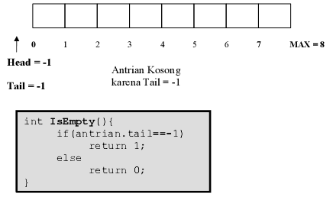
Queue (5)

Slide 30
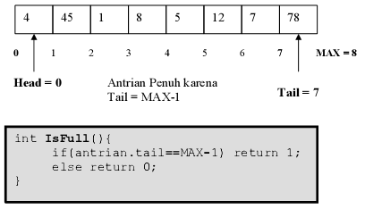
Queue (6)
Fungis IsFull
Untuk mengecek apakah Antrian sudah penuh atau belum
Dengan cara mengecek nilai Tail, jika Tail >= MAX-1 (karena MAX-1 adalah batas elemen array pada C) berarti sudah penuh

Slide 31
Queue (7)
Enqueue
Untuk menambahkan elemen ke dalam Antrian, penambahan elemen selalu ditambahkan di elemen paling belakang
Penambahan elemen selalu menggerakan variabel Tail dengan cara increment counter Tail terlebih dahulu

Slide 32
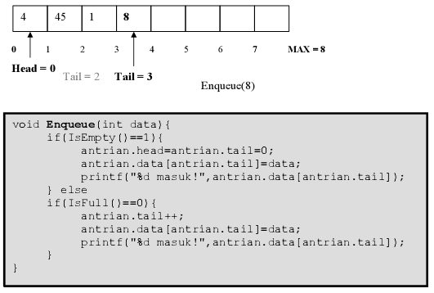
Queue (8)

Slide 33
Queue (9)
Dequeue()
Digunakan untuk menghapus elemen terdepan/pertama (head) dari Antrian
Dengan cara menggeser semua elemen antrian kedepan dan mengurangi Tail dgn 1
Penggeseran dilakukan dengan menggunakan looping

Slide 34
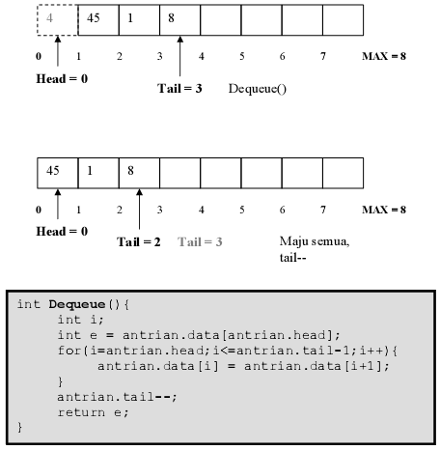
Queue (10)

Slide 35
Queue (11)
Clear()
Untuk menghapus elemen-elemen Antrian dengan cara membuat Tail dan Head = -1
Penghapusan elemen-elemen Antrian sebenarnya tidak menghapus arraynya, namun hanya mengeset indeks pengaksesan-nya ke nilai -1 sehingga elemen-elemen Antrian tidak lagi terbaca

Slide 36
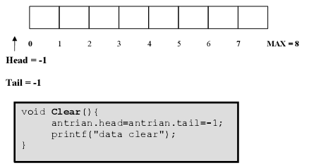
Queue (12)

Slide 37
Queue (13)
Tampil()
Untuk menampilkan nilai-nilai elemen Antrian
Menggunakan looping dari head s/d tail

Slide 38
Soal
Tambahkanlah function untuk mencari suatu elemen dalam queue & stack
Tambahkan function untuk mengedit suatu elemen dalam queue & stack
Carilah nilai total, rata-rata, terbesar dan terkecil dari elemen-elemen queue dalam function tersendiri
NEXT : Pengenalan Pointer dan Function

